Slide 1


딥페이크 예방을 위한 프로토타입 제시
AIDT 팀1
김정민 이정만 이채연 정유태 조윤경

Slide 2
발표순서
01
문제 인식
04
프로토타입
02
문제 정의
05
기대 효과
02
03
아이디어 제시
06
후기
아이디어 제시

Slide 3
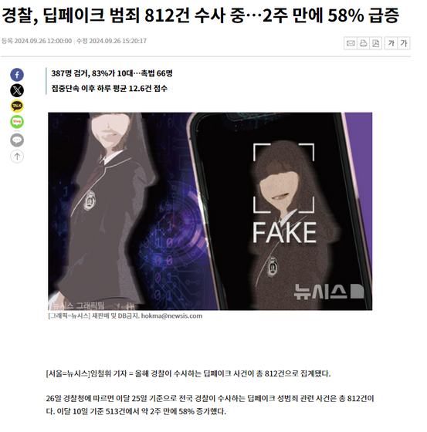
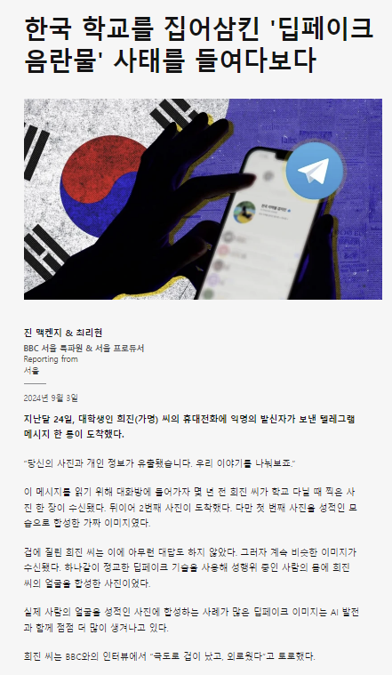
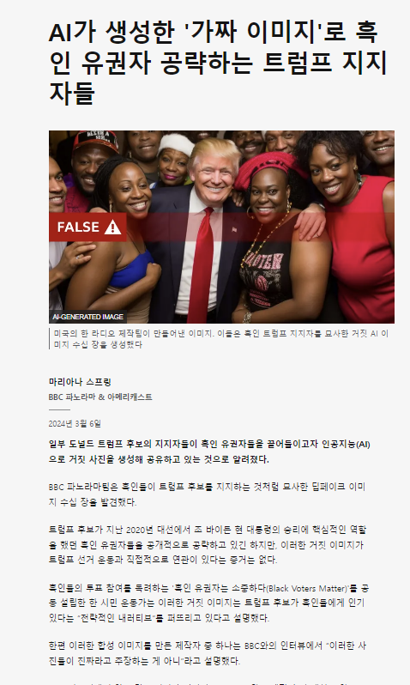
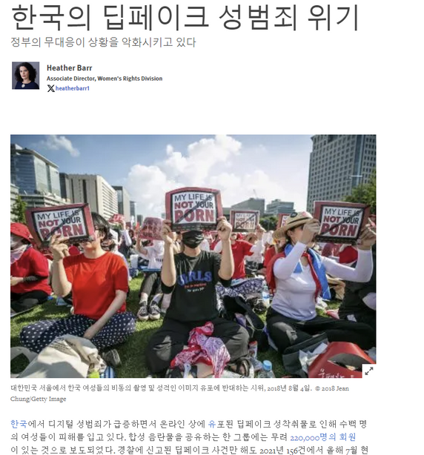
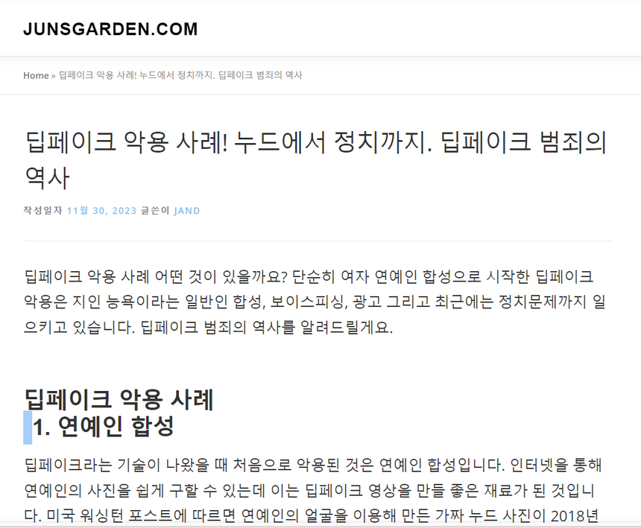
문제 인식 - 최신 뉴스 찾기
출처: 딥페이크 악용 사례! 누드에서 정치까지. 딥페이크 범죄의 역사
미국 대선: AI가 생성한 '가짜 이미지'로 흑인 유권자 공략하는 트럼프 지지자들 - BBC NEWS 코리아
한국 학교를 집어삼킨 ‘딥페이크 음란물’ 사태를 들여다보다 - BBC NEWS 코리아
HTTPS://WWW.HRW.ORG/KO/NEWS/2024/09/26/SOUTH-KOREAS-DIGITAL-SEX-CRIME-DEEPFAKE-CRISIS HTTPS://WWW.NEWSIS.COM/VIEW/NISX20240926_0002900200

Slide 4
문제 인식
주제 선정 이유
딥페이크 성범죄 예방
최근 SNS 게시물이 딥페이크 성범죄에 악용되는 사례 급증
개인의 존엄성과 사회적 신뢰를 훼손
피해자는 복구 어려움과 정신적 고통을 겪음.
다수의 피해 사례 존재

Slide 5


문제 인식
수요자 관점
문제 발견 관점
문제 해결 관점
문제 인식 유형
공급자 관점
문제 창안 관점
문제 생성 관점
많은 사람들이 인식하는 사회적 이슈
미디어(국내외 기사, 소셜 미디어)로 문제 발견
소비자 요구 전에 개발자가 먼저 인식(해결 목표 명확)
예방 어플 개발 기획(실행 가능한 구체적 솔루션)
문제 해결
관점

Slide 6

문제 정의 - 원인결과도표
범죄
예방
환경
딥페이크
피해자 증가
교육 및 가치관에 대한 인식 부족
약한 처벌 수위
교육 정책 미흡
방어책 기술력에 비해 너무 높은 개발 속도
딥페이크 범죄 증가
기업적 측면에서의 관심/협력 미흡
협박/사기 범죄에 노출되기 쉬움
딥페이크
성범죄
10대 청소년에게 높은 접근성
가해자 처벌 수위 낮음
SNS 사용이 활발함
촉법소년 처벌 문제
기술 접근성
피해자 보호
누구나 사용하기 쉬움
기존 정책 미흡/부재
접근성
법률

Slide 7
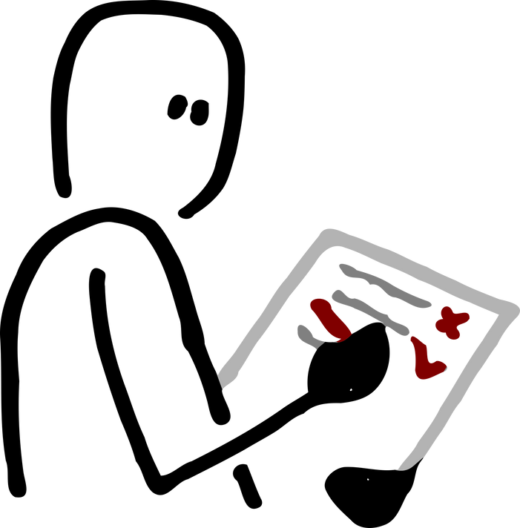
문제 정의 - 가치 평가
피해자의 삶의 질에 직접적인 영향을 미치는 범죄
기술의 급속한 발전, 제작 비용 감소로 인한 피해 사례가 급증
시급성
사회적 문제로서 공감대 형성
캠페인, 시위, 언론 보도를 통한 인식 확산
기업 차원의 관심도 증가
공감도
딥페이크 범죄는 피해자의 삶의 질에 직접적인 영향을 미침
기술의 급속한 발전과 제작 비용 감소로 인해 피해 사례가 매년 급증
임팩트

Slide 8
문제 정의 - 문제정의문
대상
SNS에 사진 또는 영상을 게시하는 사람들이
목표
딥페이크 범죄로부터 안전하기 위해서는
정의한 문제
SNS에 게시되는 사진 또는 영상이 딥페이크 범죄에
사용되는 상황을 사전에 차단할 수 있는 어플이 필요하다.

Slide 9











문제 정의 - 이해관계자 지도
간접적 관계자
직접적 관계자
경찰서
법원
관련 법률 재정
핵심 대상
피해자
피해자 보호
국회의원
제작자
피해자 보호
기술 개발자
디지털성범죄
안심지원센터
유포자
딥페이크 기술 제공
딥페이크 영상 게시
SNS
SNS에 사진 게시
기업
SNS 이용자
SNS에 기술 도입
딥페이크 영상 시청

Slide 10



아이디어 제시 - 사례 분석
현 상황에서의 문제점
유사 사례의 교훈
사진과 영상의 원본 보호 기능 부재
AI와 딥페이크 기술의 급속한 발전
피해 발생 시 사후 처리의 어려움
사후 감지에 초점을 맞춘 현재의 딥페이크 탐지 기술
일반 사용자에게 친화적이지 않은 데이터 보호 방식

Slide 11

아이디어 제시 - 브레인 라이팅
익명 신고 앱
딥페이크 판별
피해 예방 SNS
경찰서에 직접 신고를 할 때의 일어날 수 있는 부담을 줄여주기 위한 애플리케이션
자신의 사진을 업로드 하면 자신을 대상으로 제작된 딥페이크가 있는지 찾아주는 애플리케이션
사진의 유포나 가공을 막기 위해 사전에 사진 저장과 스크린샷을 막아놓은 안전한 SNS서비스

Slide 12

아이디어 제시
딥페이크를 사전에 예방할 수 있도록 사진에 가공을
막을 수 있는 고유한 보안 워터마크를 넣으면 어떨까?
Notes:
앞에서 이런 아이디어 나왔다고 설명한 뒤 결론적으로 이 페이지의 아이디어가 나왔고 이 아이디어를 선택해서 발전시키게 되었다고 설명

Slide 13
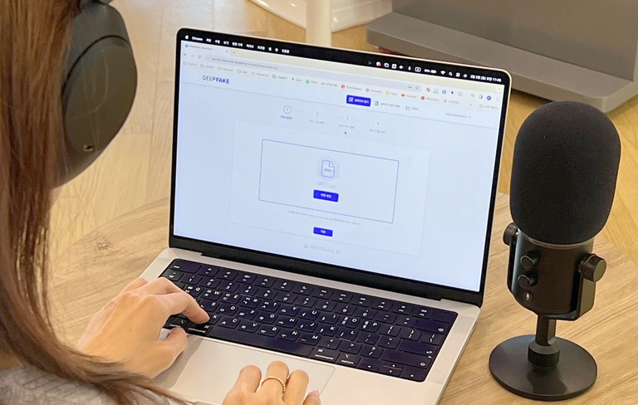
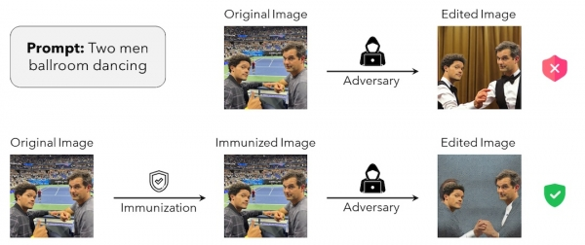
아이디어 제시 - 사용 기술
포토가드
딥보이스 탐지
데이터 포이즈닝 기술을 적용하여 감지되지 않는 노이즈를 이미지에 삽입
AI 알고리즘이 이미지를 정확하게 인식하고 복제하는 것을 방지하여 가짜 이미지 생성을 방해
딥보이스: AI로 조작한 가짜 목소리
음성의 주파수와 시간을 고려하여 음성 합성 여부를 판별
AI 기술을 적용한 보코더 사용 여부를 판단

Slide 14
아이디어 제시 - 도출
01
개인정보 재가공을 막는
보안 어플
사진이나 영상을 촬영하면 앱에서 보안 워터마크를 삽입해 사진을 저장해주는 기능
02
이미 있는 사진이나 영상에 보안 처리를 해주는 기능
03
오디오 딥페이크를 예방하기 위해 음성파일이나 영상의 소리에도 보안 처리 가능

Slide 15



프로토타입
상단바에서
각종 카메라 기능 지원
메인, 카메라, 환경설정으로 구성된 하단바
Notes:
앞에서 이런 아이디어 나왔다고 설명한 뒤 결론적으로 이 페이지의 아이디어가 나왔고 이 아이디어를 선택해서 발전시키게 되었다고 설명

Slide 16
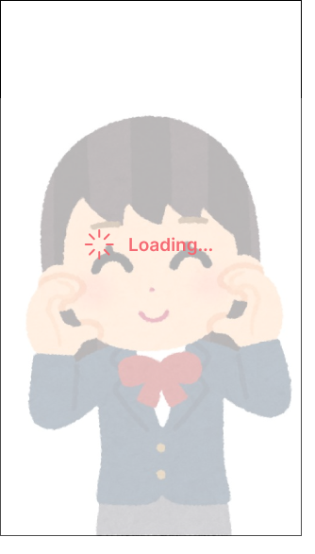
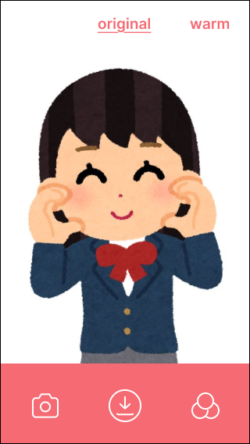
프로토타입
촬영
버튼
클릭
육안으론
보이지않는
보안마크
고유 보안 처리
보안 처리 된 사진 완성
Notes:
앞에서 이런 아이디어 나왔다고 설명한 뒤 결론적으로 이 페이지의 아이디어가 나왔고 이 아이디어를 선택해서 발전시키게 되었다고 설명

Slide 17
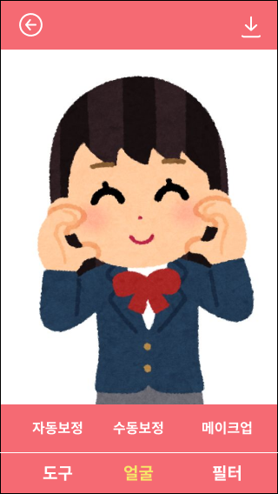
프로토타입
보안 처리를
해치지 않도록
보정 및 필터도
자체 제공
선택
Notes:
앞에서 이런 아이디어 나왔다고 설명한 뒤 결론적으로 이 페이지의 아이디어가 나왔고 이 아이디어를 선택해서 발전시키게 되었다고 설명

Slide 18
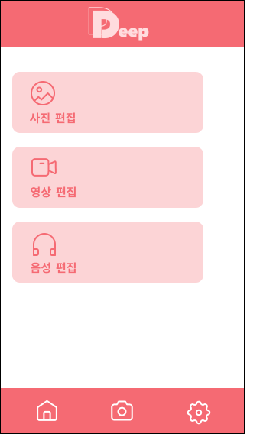
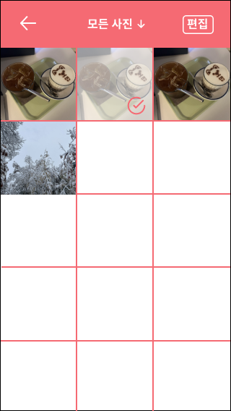
프로토타입
선택
기존의 사진, 영상을
처리하는 기능 제공
갤러리에 있는
기존사진도
안전하게 보호가능!
음성까지 편집 가능
홈 화면
Notes:
앞에서 이런 아이디어 나왔다고 설명한 뒤 결론적으로 이 페이지의 아이디어가 나왔고 이 아이디어를 선택해서 발전시키게 되었다고 설명

Slide 19
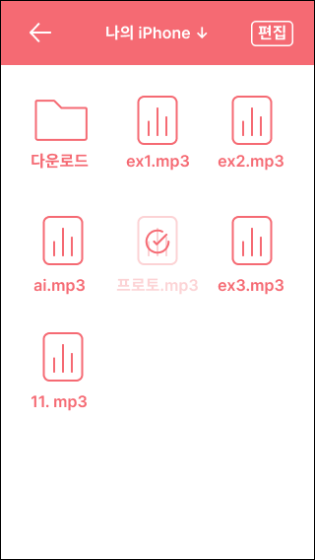
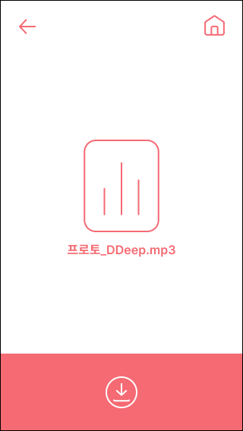
프로토타입
홈에서
음성 편집
선택
음성파일 선택
보안 처리된 음성파일 완성
Notes:
앞에서 이런 아이디어 나왔다고 설명한 뒤 결론적으로 이 페이지의 아이디어가 나왔고 이 아이디어를 선택해서 발전시키게 되었다고 설명

Slide 20

기대효과
01
개인 정보 보호 강화
02
딥페이크 피해 발생 예방
03
기술 윤리의식 강화

Slide 21

후기 - 발전방향
01
02
03
원본 검증 시스템
SNS 연동 보안
피해 사전 차단 기능
외부 사용 시, 어플이 자동 진단
원본이 아닐 경우, 알림 전송
인스타, 페이스북 등 주
SNS와 기능 연동
조작시도 감지 시, 관련 데이터 유출 차단
조작 가능성 높을 시 경고

Slide 22

Q & A
발표에 대해 궁금한 점은 질문해주세요

Slide 23

감사합니다
AIDT 팀1

